Slide 1
Развитие иракского современного искусства в контексте военно-политических событий
НУГ «Армия и военные традиции в политике, обществе и культуре арабских стран»
Асалия Амира, БВВ-201С, 4 курс

Slide 2
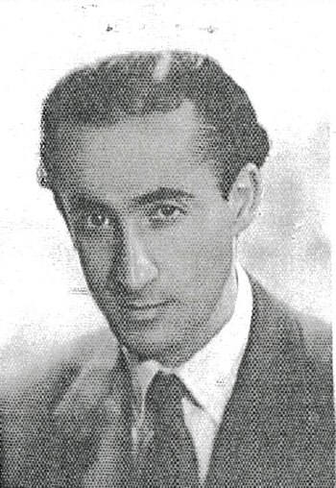
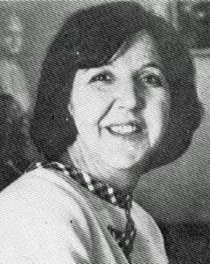
НУГ «Армия и военные традиции в политике, обществе и культуре арабских стран»
Джа́бра Ибрахи́м Джа́бра (1919-1994)
Назиха Салим (1927-2008)

Slide 3
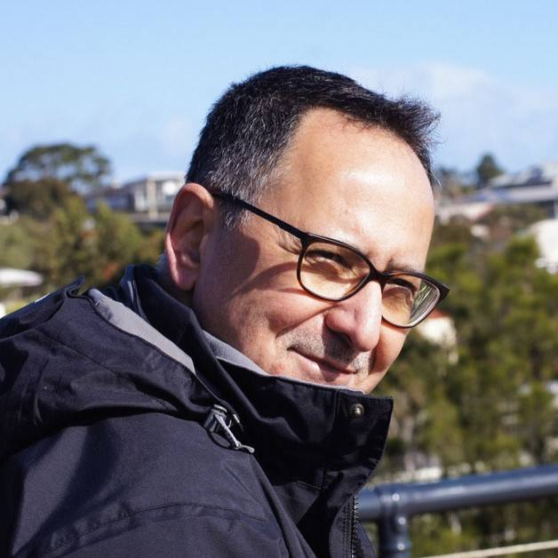
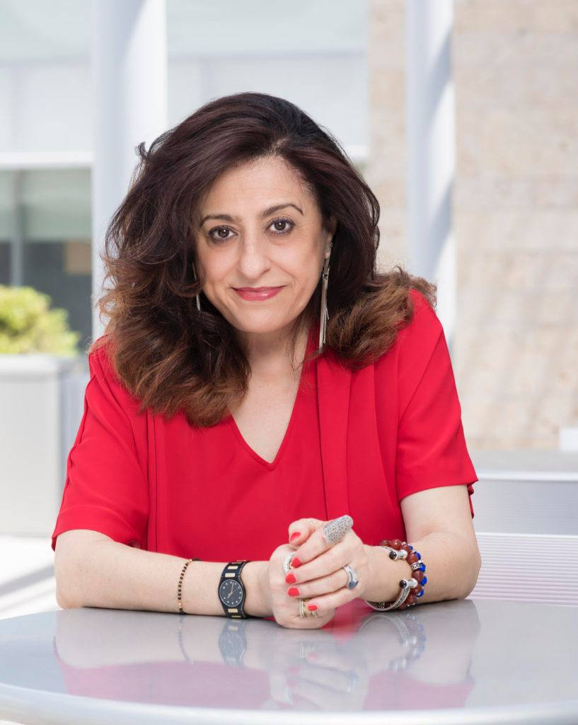
НУГ «Армия и военные традиции в политике, обществе и культуре арабских стран»
Кассим Саад (род. в 1961 г.)
Нада Шабут (род. в 1962 г.)

Slide 4
НУГ «Армия и военные традиции в политике, обществе и культуре арабских стран»
1932 г. – провозглашение формальной независимости Ирака от Великобритании
1939 – открытие Департамента живописи в Багдадском институте изящных искусств
1941 - первый иракский карикатурщик Су’ад Селим (1918-2001) открывает «Общество друзей искусства» (أصدقاء الفن)
1941 - восстание против британских оккупантов — подавление восстания — британская власть снова восстановлена
Конец 1940-х - политические и социальные волнения в Ираке, связанные с увеличением иностранного влияния в стране

Slide 5
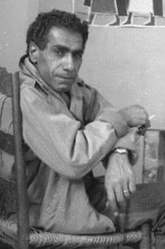
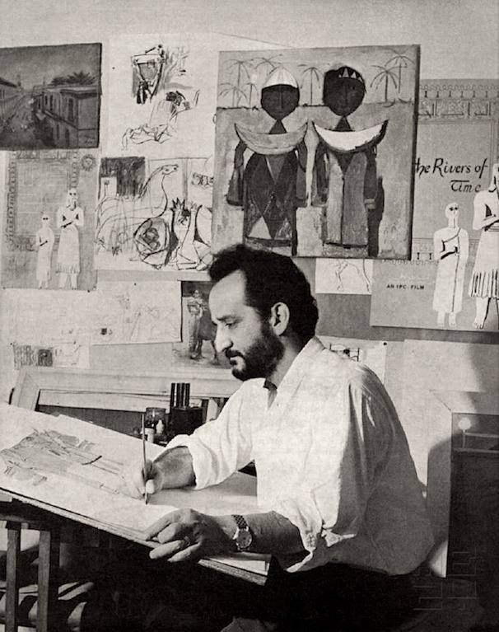
НУГ «Армия и военные традиции в политике, обществе и культуре арабских стран»
«Группа Пионеров» (جماعة الروّاد)
1950 г.
Фаик Хасан (1914-1992)
Джавад Салим (1919-1961)

Slide 6
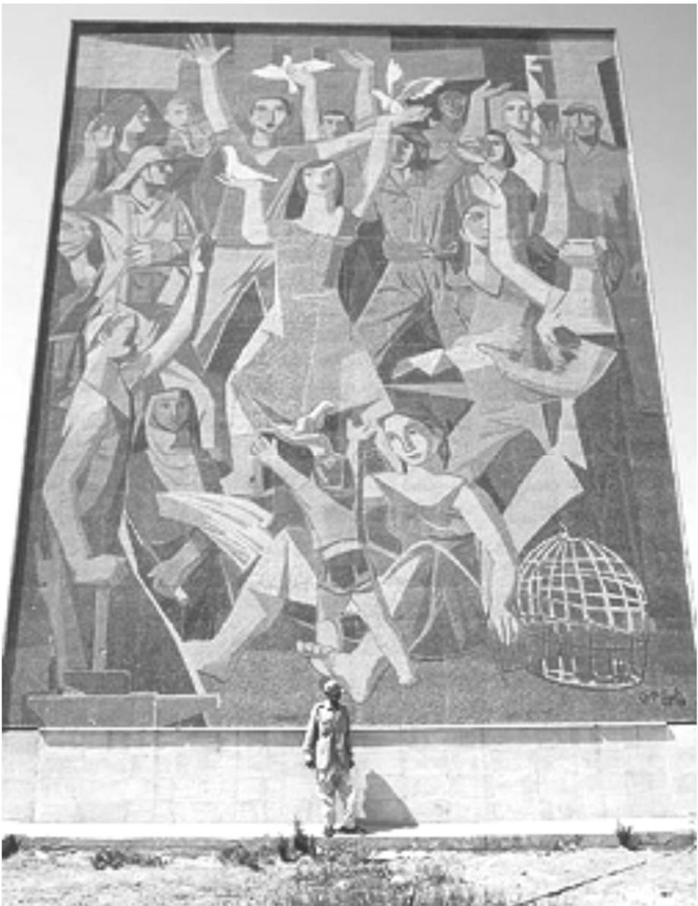
НУГ «Армия и военные традиции в политике, обществе и культуре арабских стран»
Фаик Хасан. Фреска «Голубь мира» 1959 г. Багдад, площадь Аль-терянь.

Slide 7
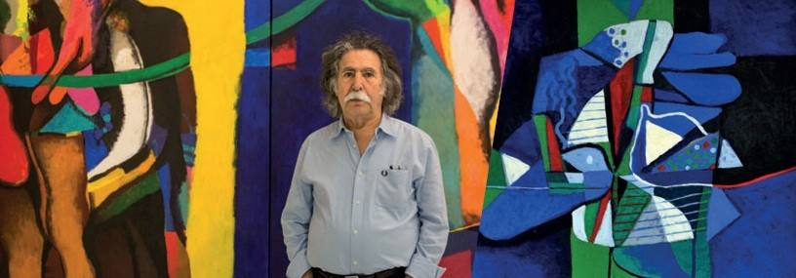
НУГ «Армия и военные традиции в политике, обществе и культуре арабских стран»
1958 - монархический режим в Ираке свергнут
1960-е - вторая волна иракского художественного движения
1968 - социалистическая революция, к власти пришла партия БААС
Конец 1940-х - политические и социальные волнения в Ираке, связанные с увеличением иностранного влияния в стране
1969 - манифест группы «Новое видение» (الرؤيا الجديدة)
Диа’ аль-‘Аззави (род. в 1939 г.)

Slide 8
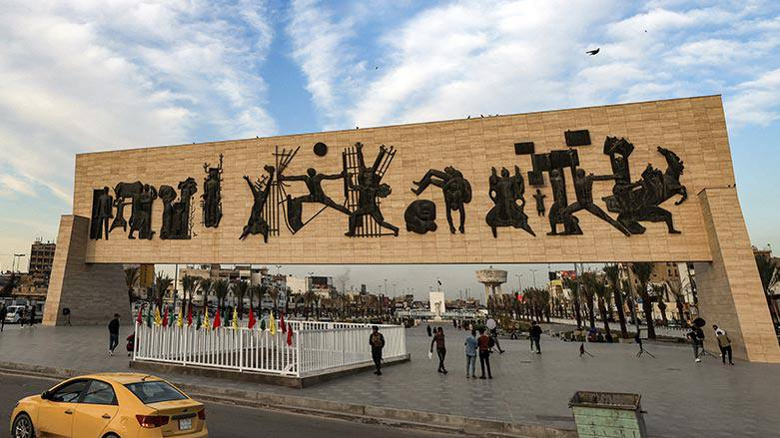
НУГ «Армия и военные традиции в политике, обществе и культуре арабских стран»
Монумент Свободы
Воздвигнут в Багдаде в 1960 г. в честь революции 1958 года
Джавад Салим. Монумент Свободы. 1960 г. Багдад, площадь Аль-тахрир

Slide 9
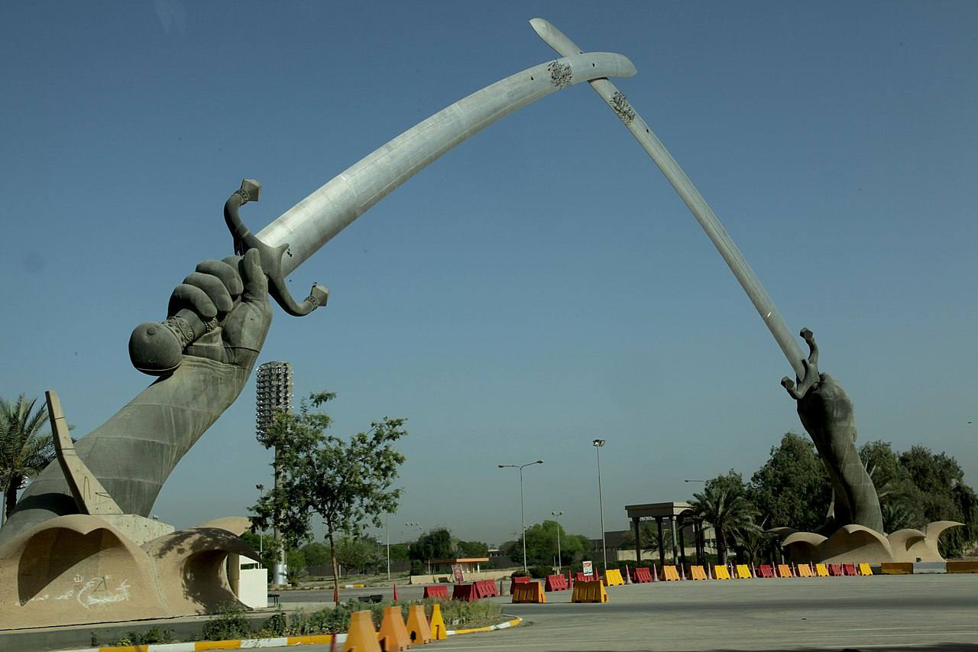
НУГ «Армия и военные традиции в политике, обществе и культуре арабских стран»
Арка Победы
1989 г. Символ провозглашенной Саддамом Хусейном победы Ирака в ирано-иракской войне.
Арка Победы. 1989 г. Багдад.

Slide 10
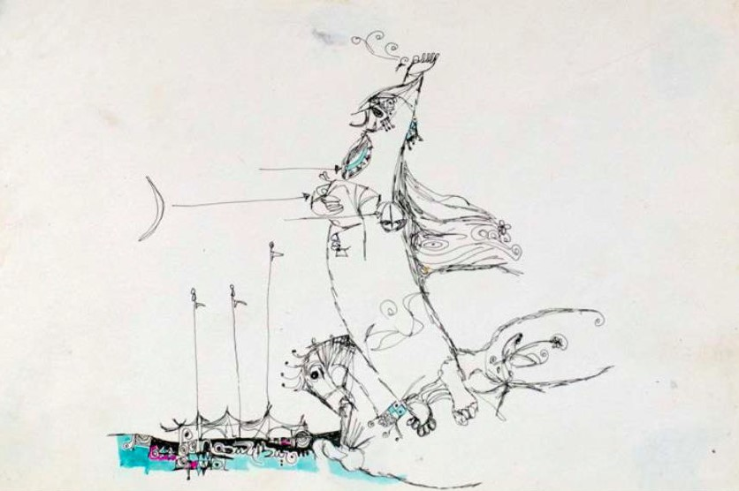
НУГ «Армия и военные традиции в политике, обществе и культуре арабских стран»
Диа’ аль-‘Аззави. «Трагедия Кербеллы», 1966
Китайские чернила, бумага

Slide 11
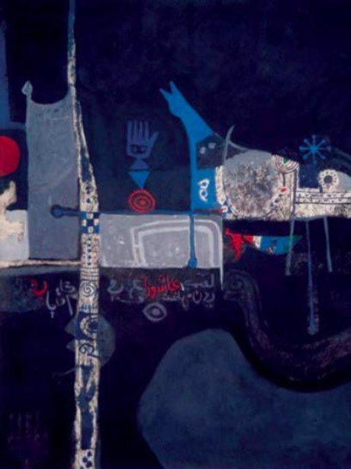
НУГ «Армия и военные традиции в политике, обществе и культуре арабских стран»
Диа’ аль-‘Аззави. «День Ашура», 1969
Холст, масло

Slide 12
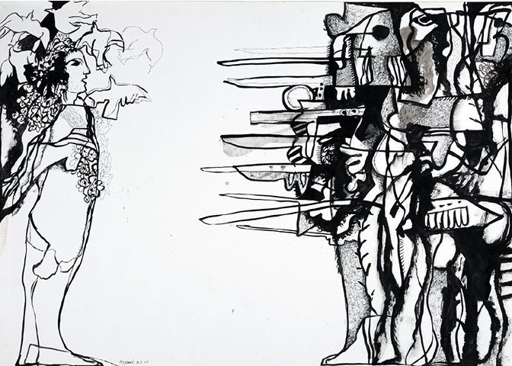
НУГ «Армия и военные традиции в политике, обществе и культуре арабских стран»
Диа’ аль-‘Аззави. «Газа», 2002
Китайские чернила, бумага

Slide 13
НУГ «Армия и военные традиции в политике, обществе и культуре арабских стран»
1986 - создан Художественный центр Саддама Хусейна
1990-2003 – годы санкций
2003 г. – вторжение США в Ирак
2013 - в рамках программы ЮНЕСКО Багдад объявлен столицей арабской культуры

